Slide 1
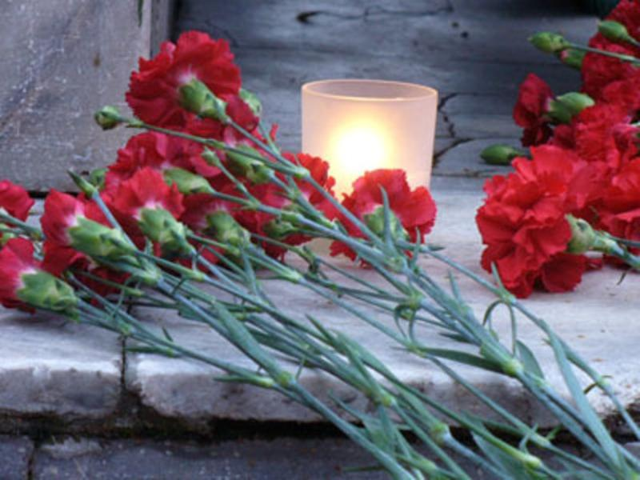

Знакомство детей с Героями Великой Отечественной войны, в честь которых названы улицы нашего города
Воспитатель:
Макарова Оксана Ивановна
МБОУ Школа №69 г.о. Самара
дошкольное отделение по адресу: улица Ю.Гагарина, 123

Slide 2
Детско-родительский проект по нравственно-патриотическому воспитанию с детьми подготовительной группы в номинации:
«МЫ - ИСТОРИКИ»
Девиз проекта: «Был Великий День Победы –
Много лет тому назад,
День Победы помнят деды,
Знает каждый из ребят!»

Slide 3
Тип проекта: познавательно-патриотический.
Возраст детей: старшая, подготовительная группа.
Продолжительность: с апреля 2015года по май 2016года
Участники проекта: дети, родители и воспитатель.
По количеству участников: проект коллективный.
Форма организации детей: групповая, подгрупповая и индивидуальная.
Форма проведения: непосредственно-образовательная деятельность, самостоятельная деятельность детей и их родителей, проведение экскурсий.
Методы: экскурсии, беседы, чтение детской художественной литературы, заучивание стихов, проведение игр.
Образовательная область: познавательная.
Интеграция образовательных областей: коммуникация, социализация, физическая культура, музыка, художественное творчество.

Slide 4
Актуальность проекта:
1. Дети, начиная с дошкольного возраста, страдают дефицитом знаний о родном городе, стране, мало знают о подвиге русского народа в борьбе с фашизмом в годы Великой Отечественной войны.
2.Дети, заинтересовавшись, названиями улиц, на которых они живут подали мне идею данного проекта, о восполнении знаний детей о Героях Великой Отечественной войны, в честь которых названы улицы нашего города.
3. Недостаточно сформулирована система работы с родителями по проблеме нравственного и героико-патриотического воспитания в семье.

Slide 5
Цель проекта:
1.Создать условия для ознакомления детей с героическим подвигом русского народа в Великой Отечественной войне.
2.Укрепление нравственно-патриотических чувств дошкольников через совместные мероприятия с участием детей, их родителей, педагогов.
3.Формирование знаний о Великой Отечественной войне через различные виды деятельности.

Slide 6
Задачи:
Образовательные:
1.Систематизировать и расширить представления детей о Великой Отечественной войне, а именно о тех Героях войны, в честь которых названы улицы нашего города.
2.Формировать уважительное отношение к Героям войны и труженикам тыла.
Развивающие:
1.Желание больше узнать нового, интересного об истории своей Родины.
2.Развивать мыслительную и речевую деятельность, умение вести диалог, зрительное и слуховое восприятие, внимание.
Воспитательные:
1.Воспитывать чувство патриотизма, гражданственности, любви к своей Родине, гордости за свою страну.
2. Воспитывать чувство уважения и благодарности к ветеранам Великой Отечественной войны.

Slide 7
Задачи для воспитателей:
- наладить взаимодействие с родителями воспитанников в воспитании у дошкольников патриотических чувств.
- формирование у родителей активной позиции в воспитании у детей чувства патриотизма.
- создание единого образовательного пространства через совместную деятельность педагогов, родителей и ребенка.
Задача родителей:
- нравственно-патриотическое воспитание ребенка в семье, через знакомство с военным прошлым своей семьи, нашего города, своей Родины.

Slide 8
Демонстрационный материал:
- выставка книг на военную тематику;
- иллюстрации, и фотографии Героев;
- демонстрации военных наград;
- «Фоторепортаж военных лет»
- изготовление макета «Танковое сражение»
Предварительная работа:
- чтение детям произведений о Великой Отечественной войне;
- заучивание стихов по данной теме;
- прослушивание музыкальных произведений посвященных военному времени;
- поиск информации о тех героях, в честь которых названы улицы нашего города;
- экскурсии в Парк Победы к памятнику Д.М. Карбышеву;
- экскурсия в музей «Боевой славы» школы №69 имени Героя Советского Союза А.С. Бойцова

Slide 9
Предполагаемый результат:
- дети имеют представление об истории Великой Отечественной войны, о Героях войны, чьи имена носят улицы нашего города;
- эмоционально реагируют на события военных лет: сочувствуют погибшим Героям, их родным и близким;
- знают традиции Дня Победы и его значение в жизни нашей страны;
- понимают неразрывную связь событий прошлого и настоящего;
- испытывают гордость за свою Родину и ее бессмертных Героев.

Slide 10
Этапы реализации проекта:
1 этап – подготовительный или поисковый (определение проблемы и разработка стратегии реализации проекта)
- проведение анкетирования родителей (анкета прилагается);
- изучение литературы по теме проекта;
- интервьюирование детей;
2 этап –практический (практическая деятельность);
- экскурсии;
- рисование, лепка, аппликация;
- знакомство с детской художественной литературой о Великой Отечественной войне;
3 этап – заключительный;
- проведение занятий по теме;
- коллективная работа детей: «Фоторепортаж военных лет»
- виртуальные экскурсии по улицам Самары, названных в честь Героев Великой Отечественной войны;

Slide 11
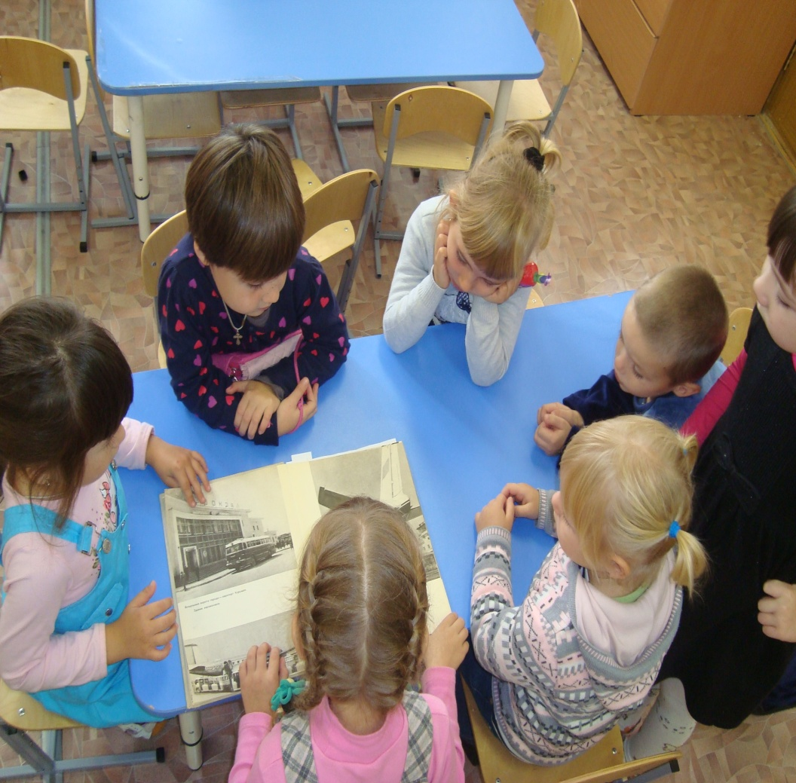
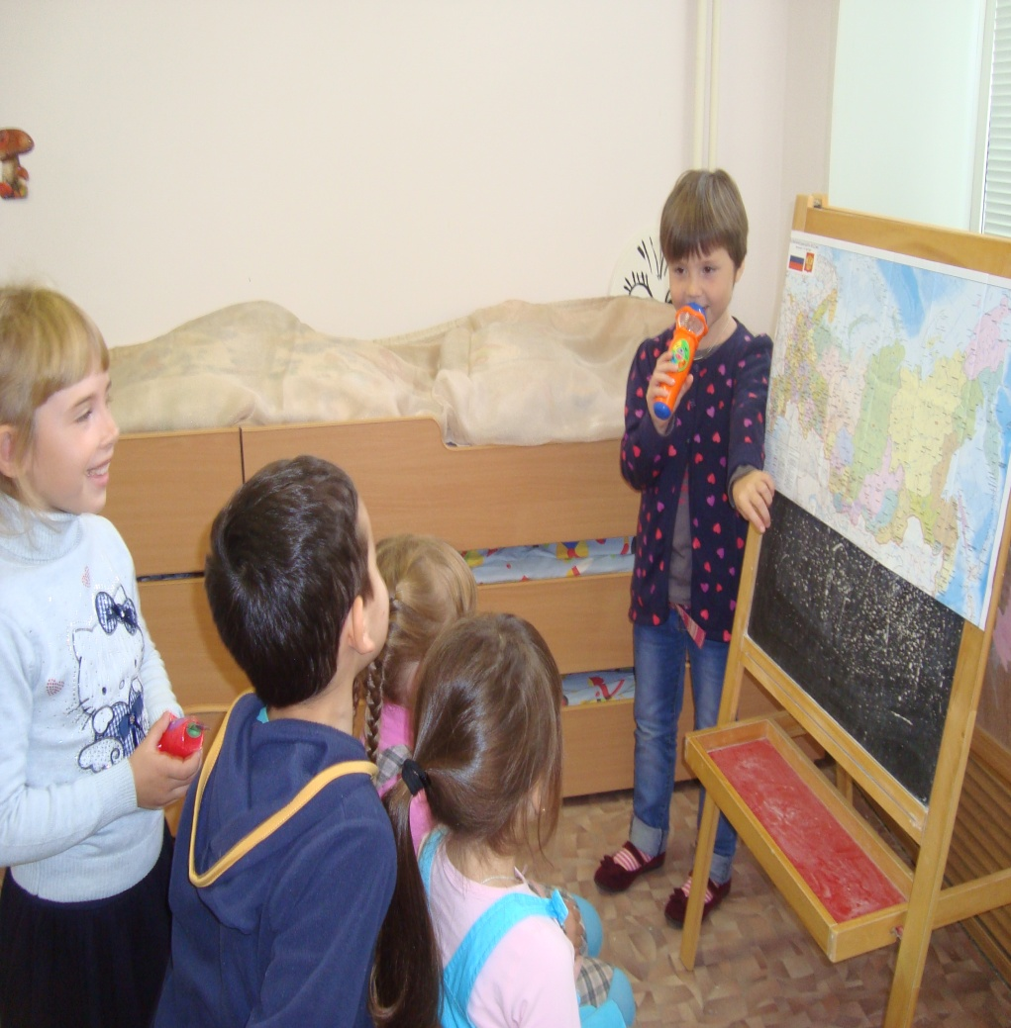
Знакомство детей с литературой о Великой Отечественной войне и интерьюирование детей по данной теме

Slide 12
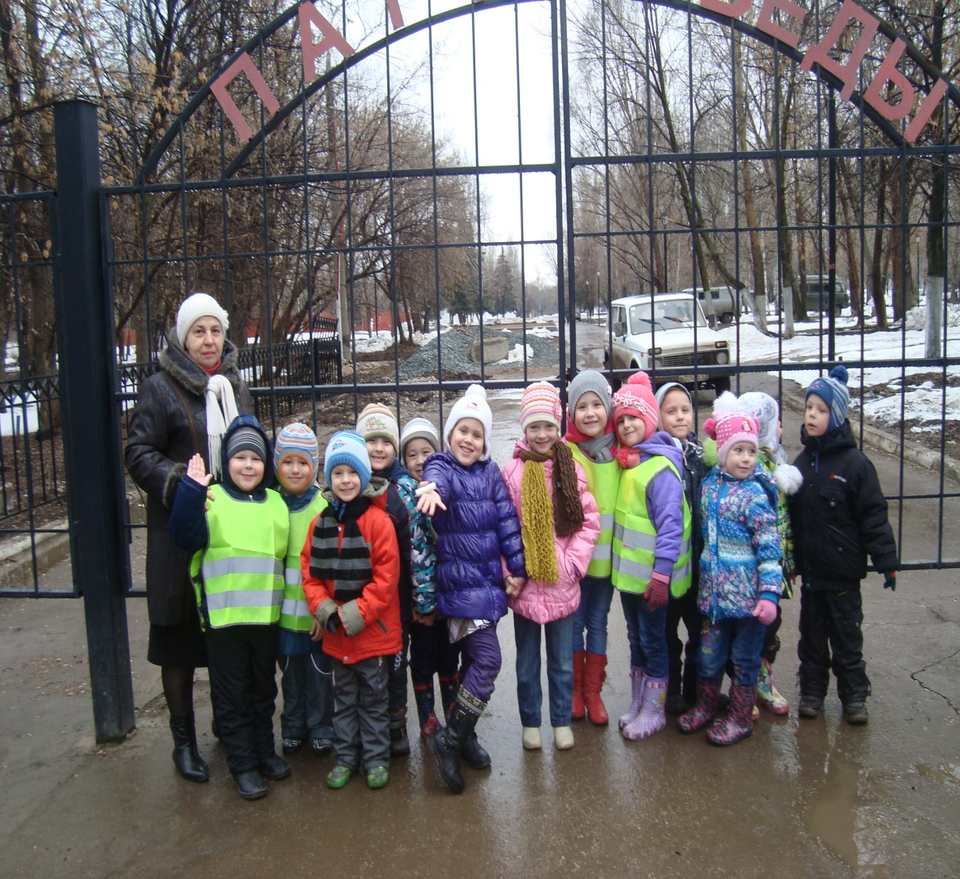
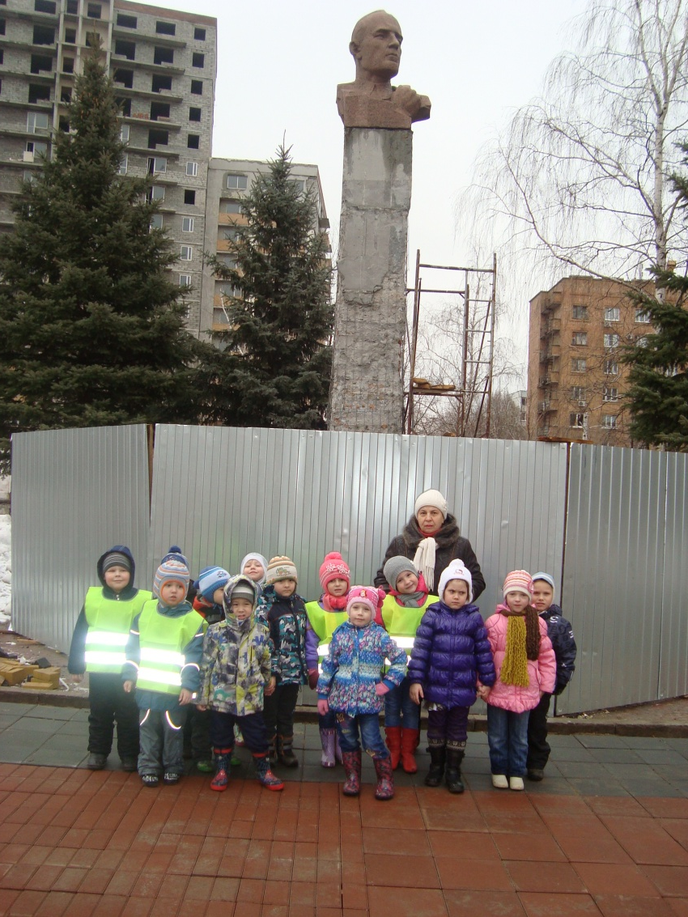
Экскурсия в Парк Победы к памятнику Дмитрию Михайловичу Карбышеву

Slide 13
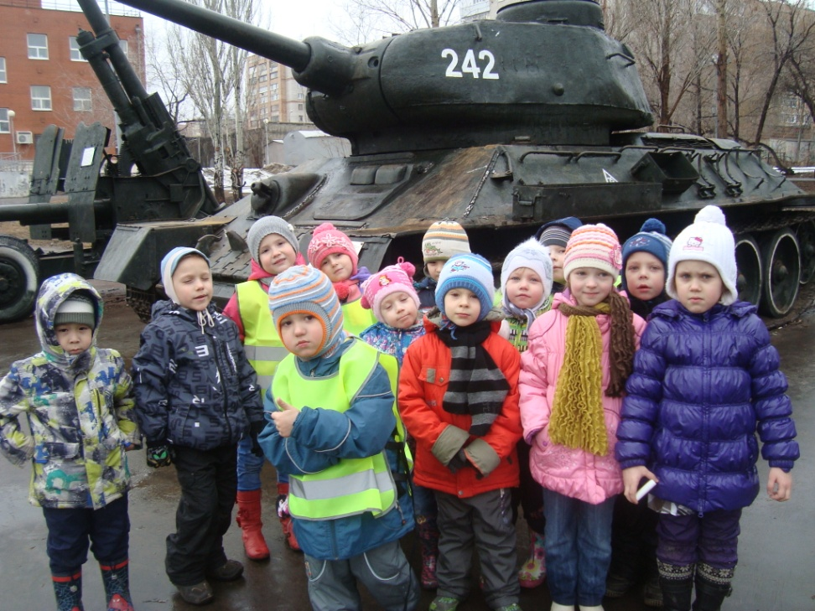
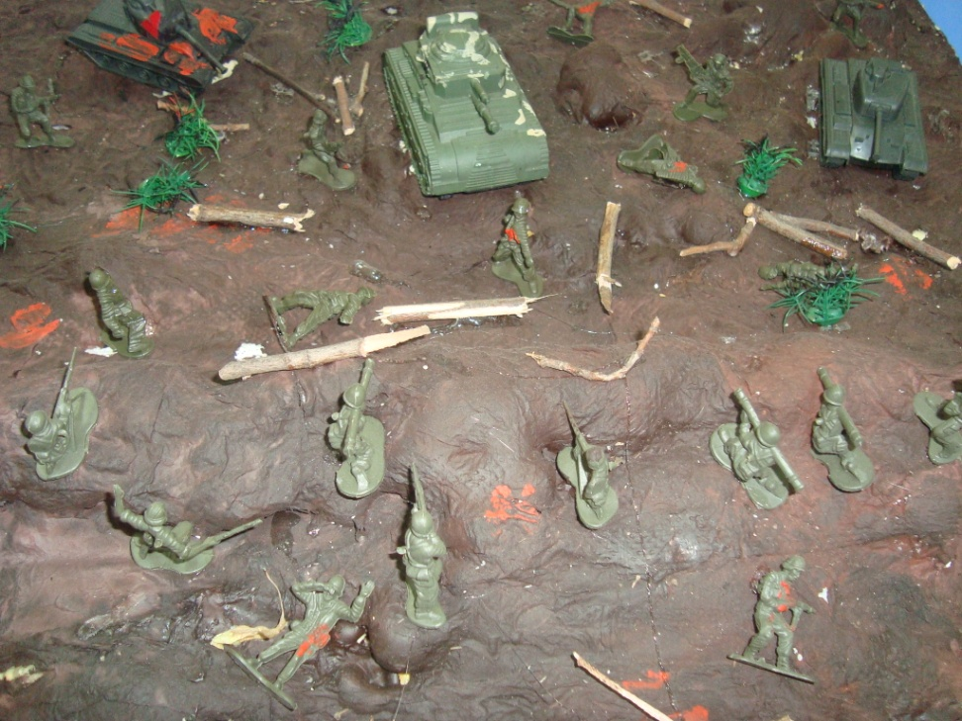
Коллективная работа детей и родителей «Оборона Москвы»

Slide 14
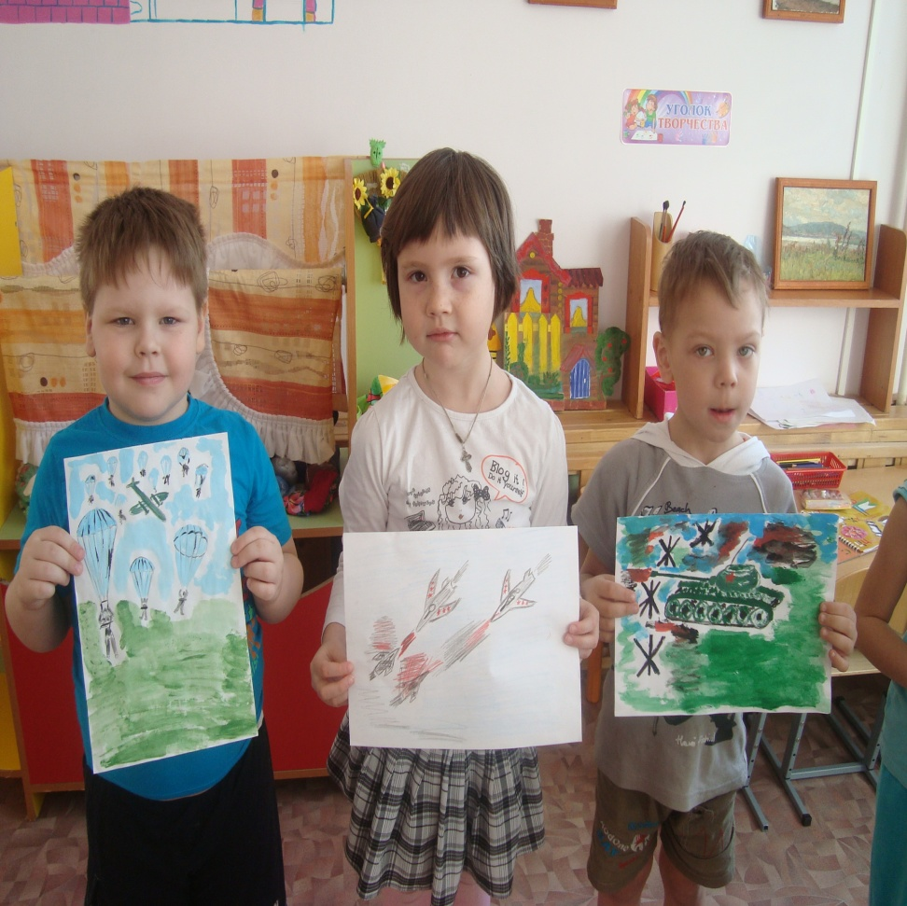
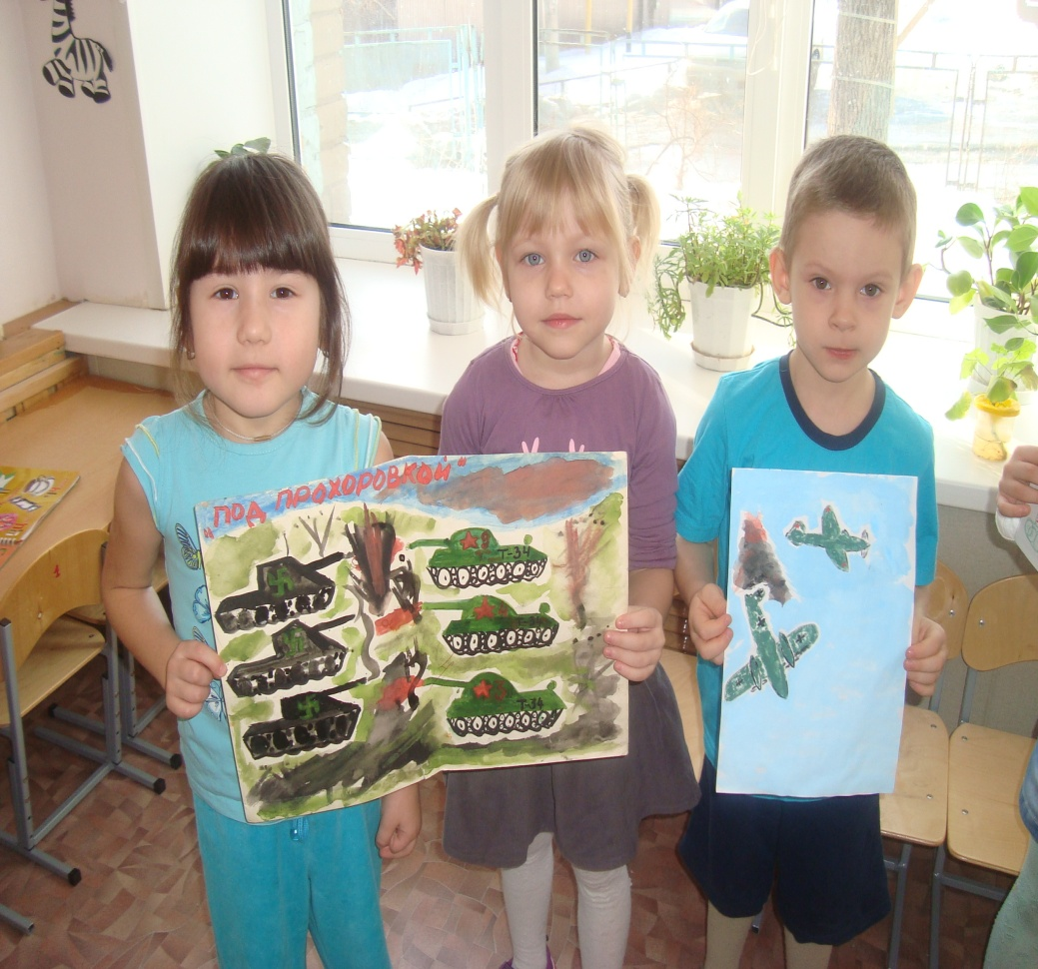
Война глазами детей – наши рисунки

Slide 15
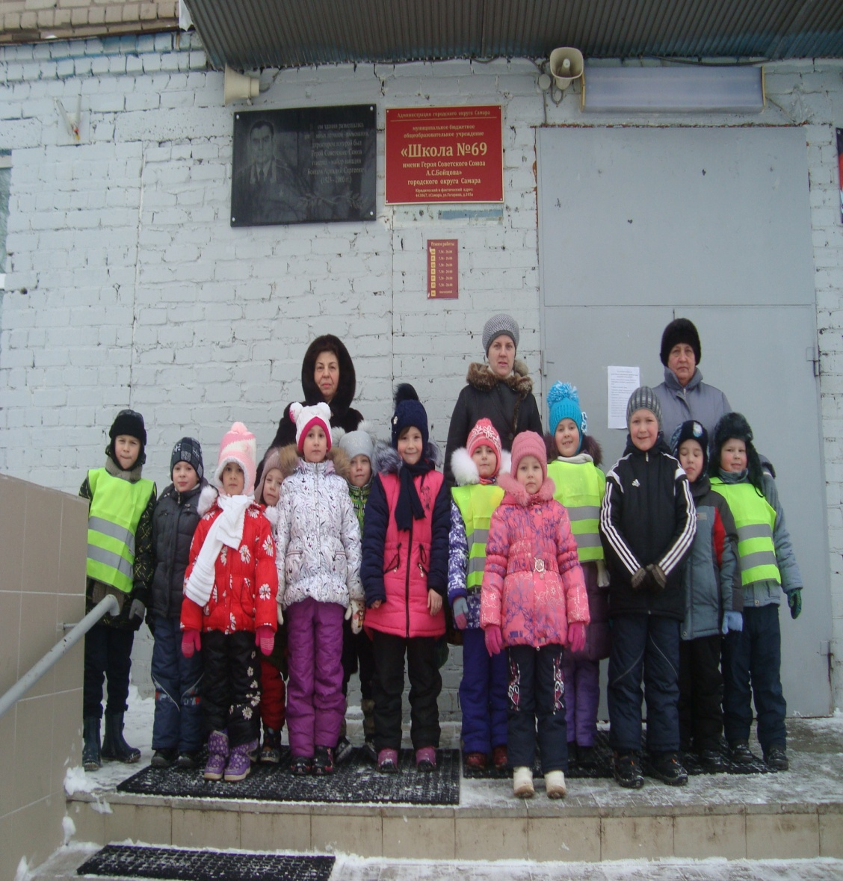
Экскурсия в музей «Боевой Славы» школы №69 имени Героя Советского Союза А.С.Бойцова

Slide 16
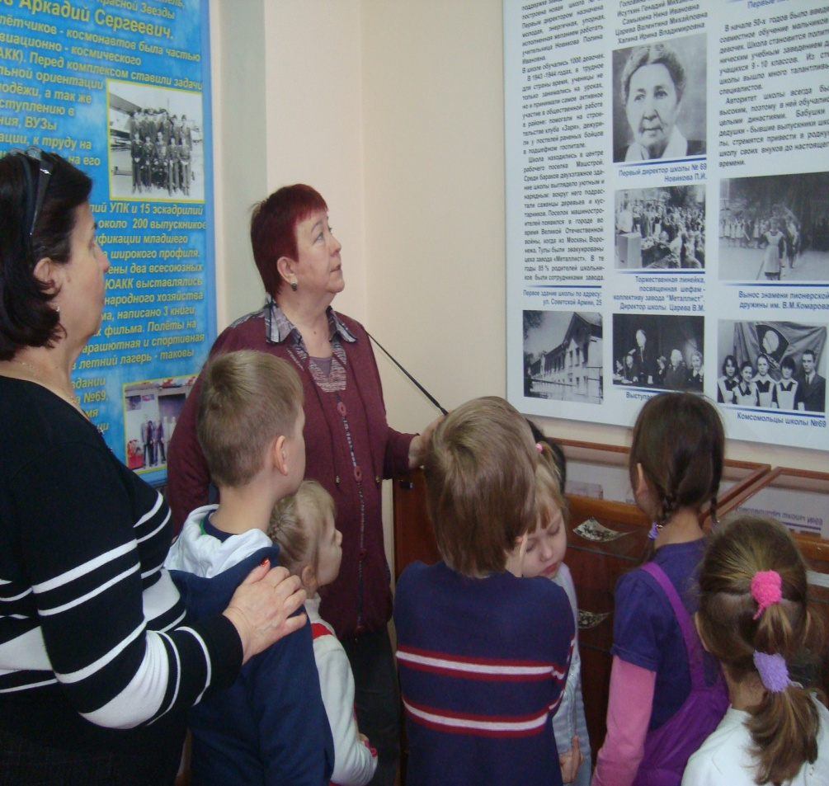
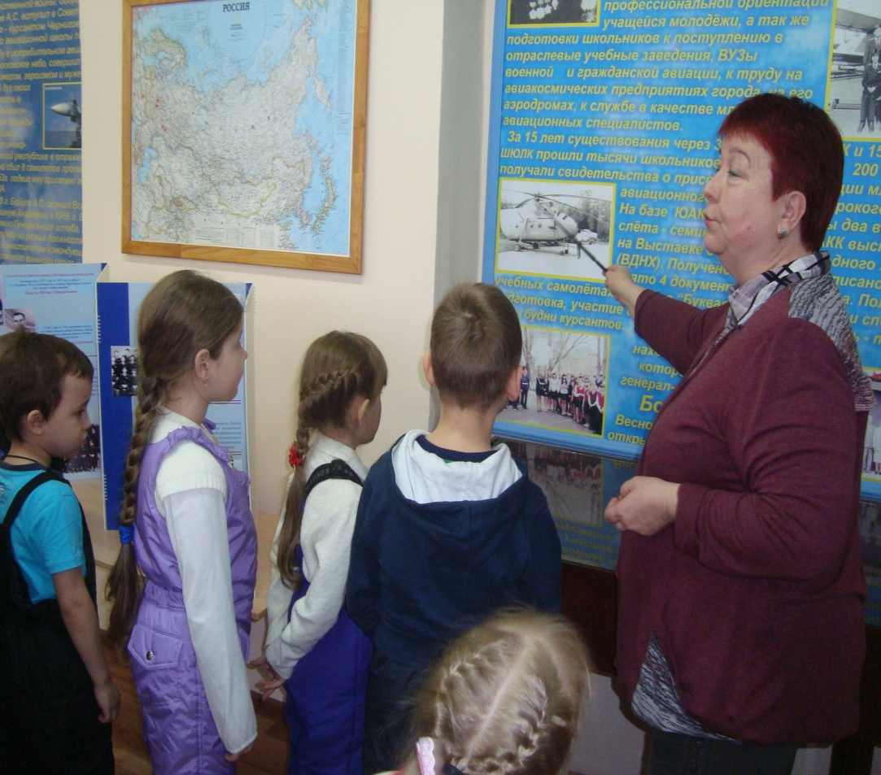
Знакомство с 30-летней историей музея

Slide 17
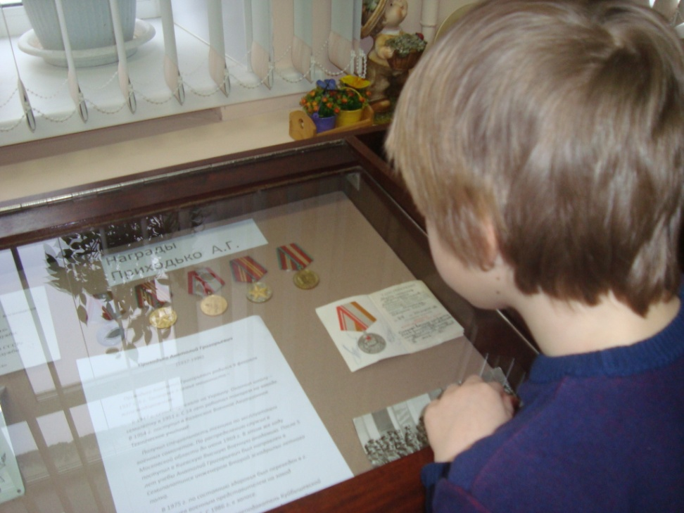
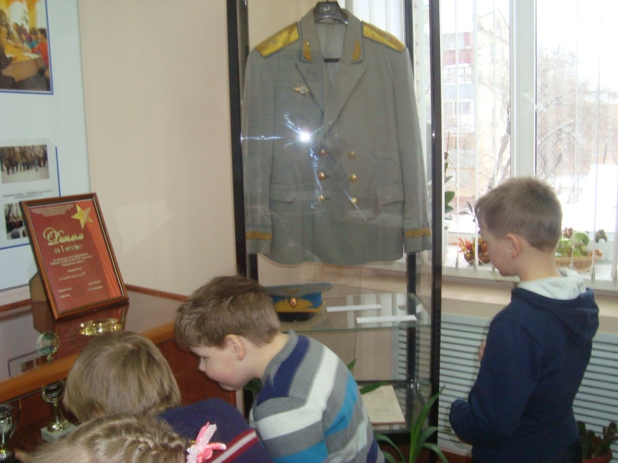
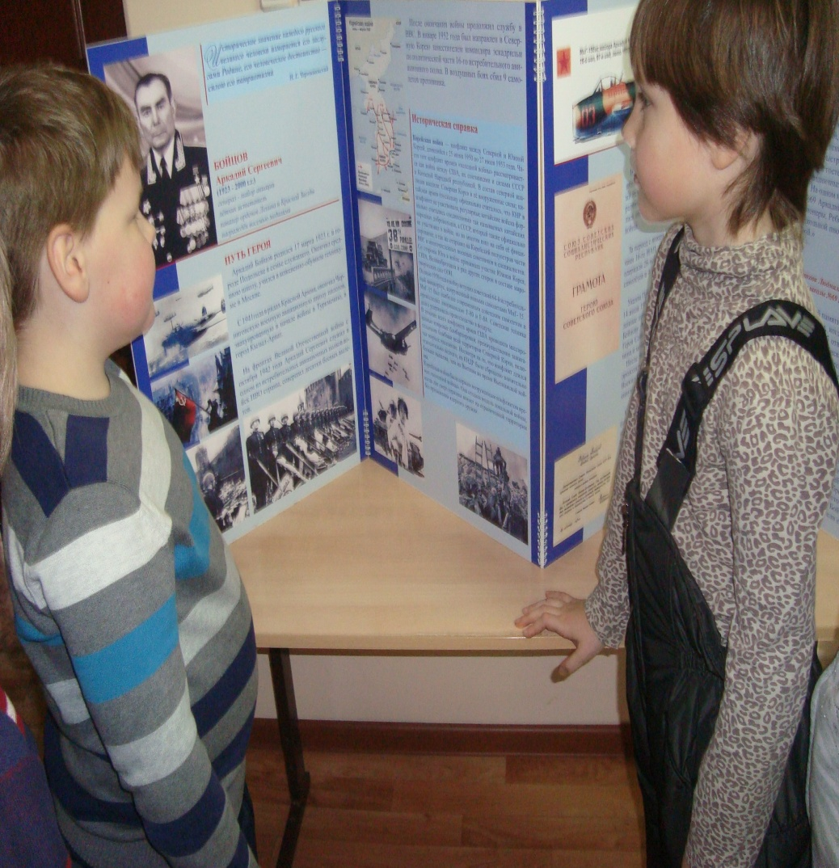
Самостоятельное изучение детьми экспозиций музея

Slide 18
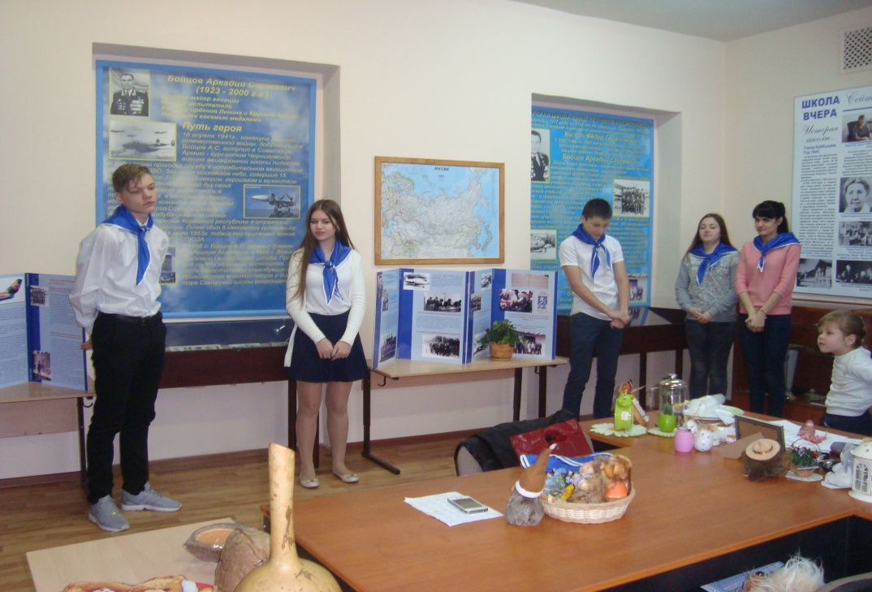
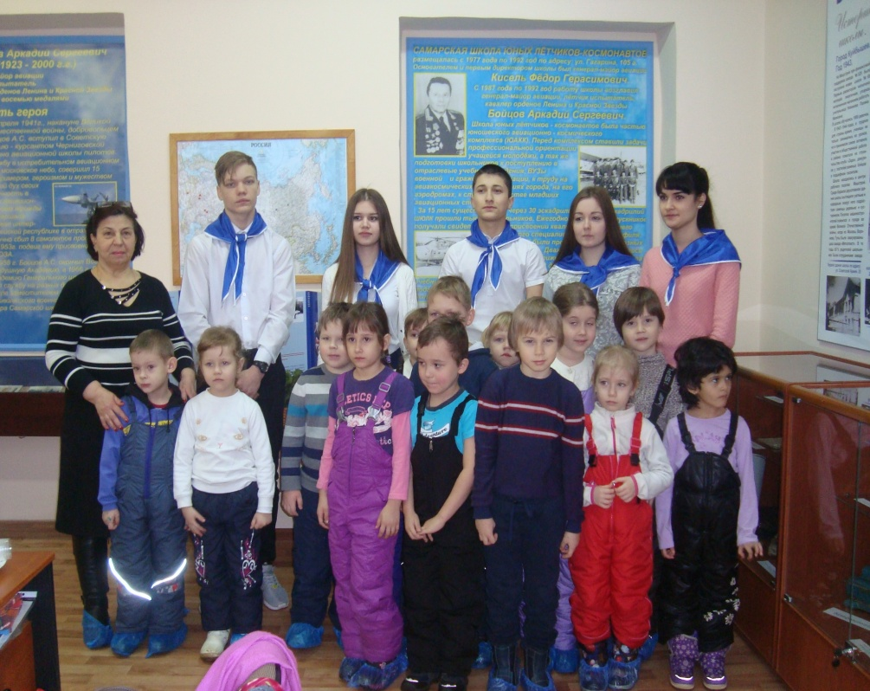
Юные экскурсоводы – рассказывают детям о Героях Великой Отечественной войны

Slide 19
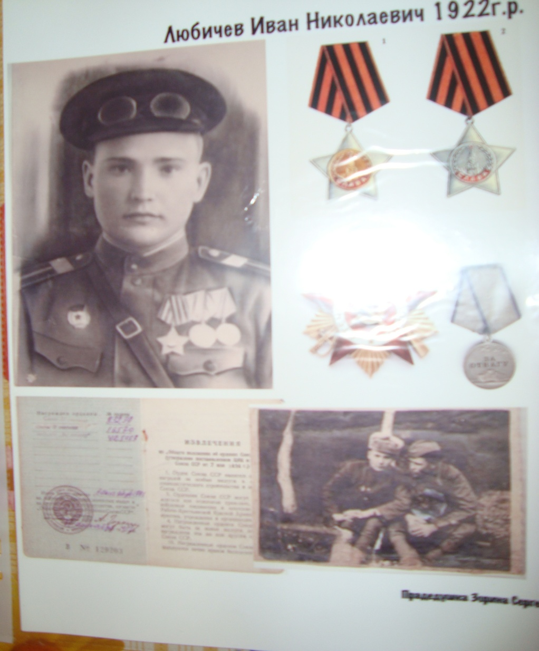
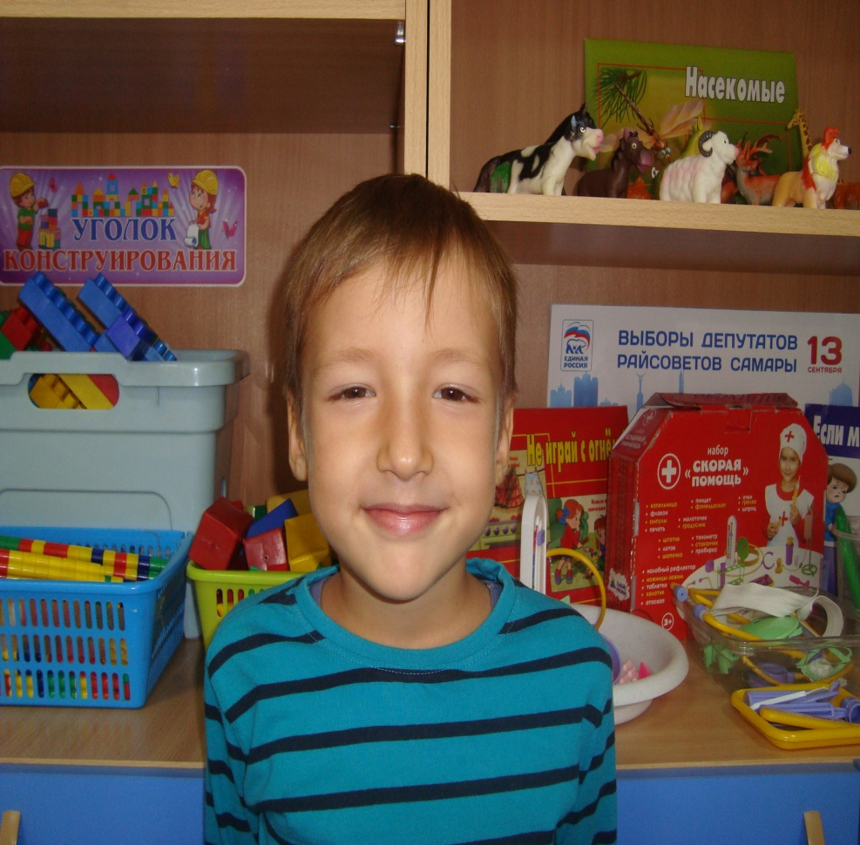
«Я – правнук Героя Ивана Любичева»

Slide 20
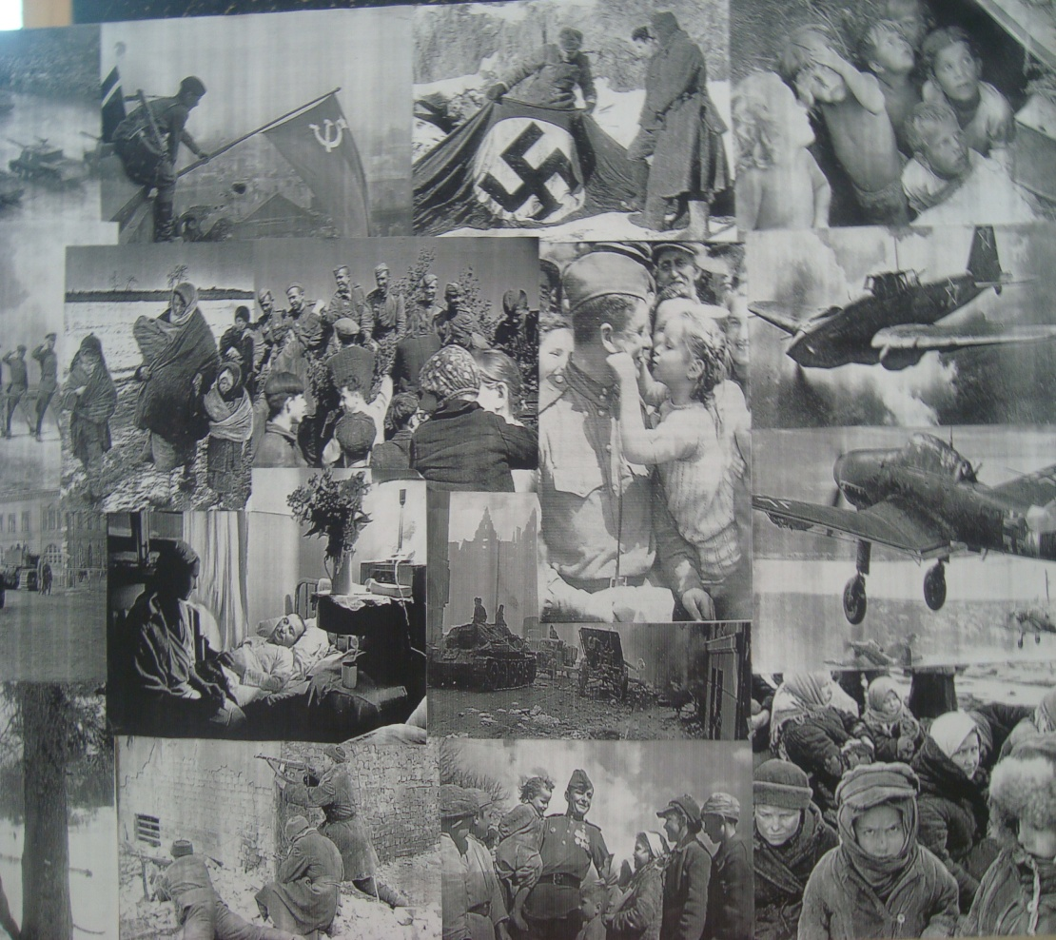
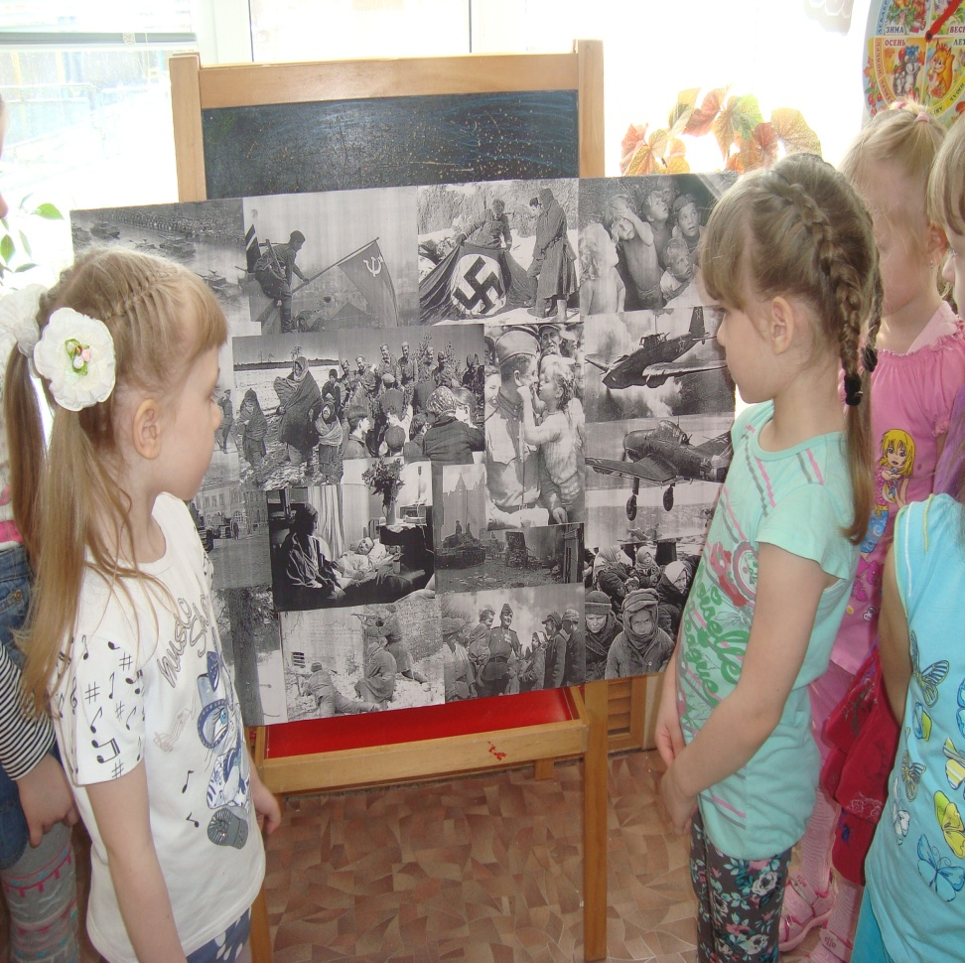
Наша коллективная работа «Фоторепортаж времен войны» и его обсуждение детьми

Slide 21
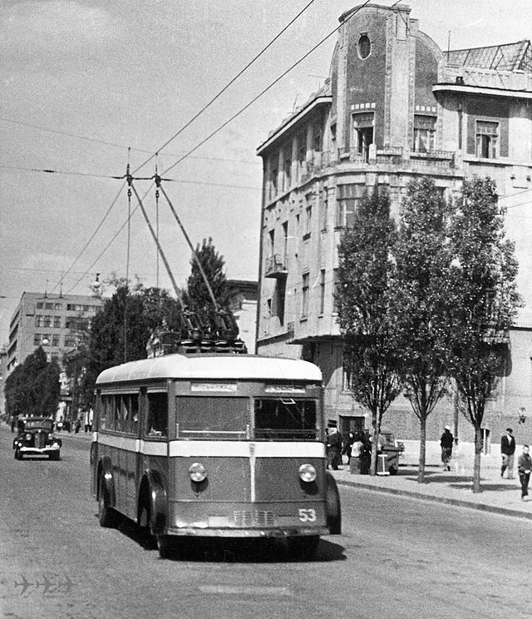
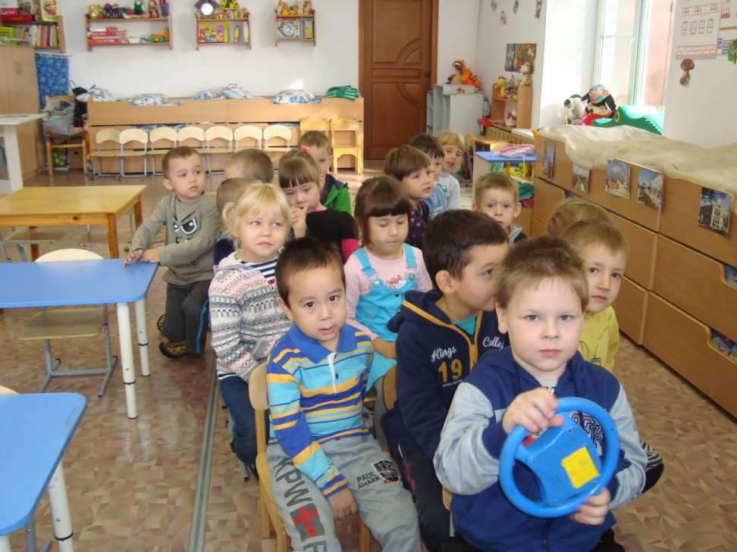
Виртуальная экскурсия по улицам Самары, названных в честь героев Великой Отечественной войны

Slide 22
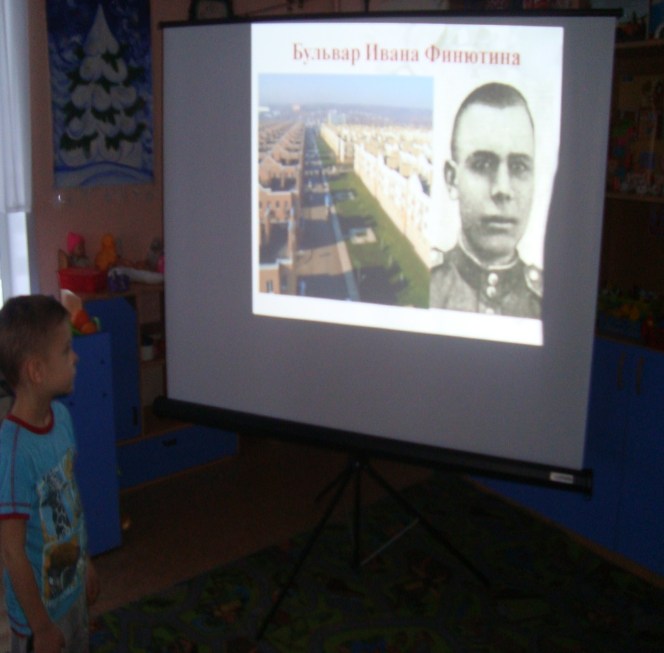
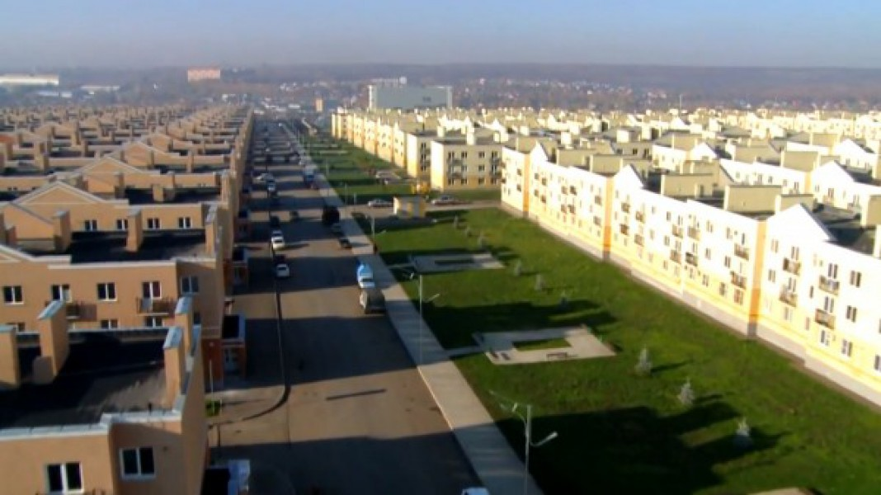
Я здесь живу на улице Героя Ивана ФИНЮТИНА

Slide 23
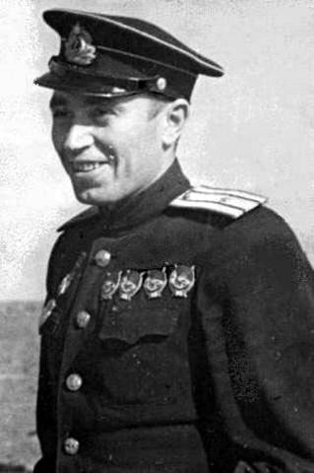
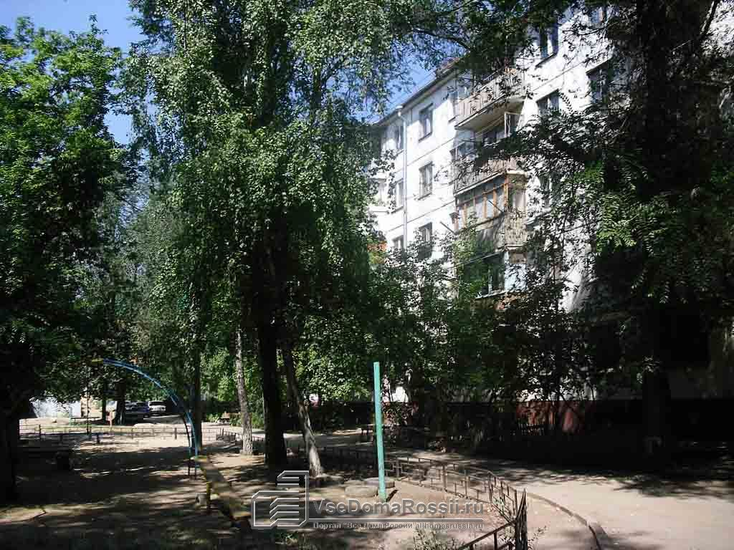
Улица Георгия Губанова

Slide 24
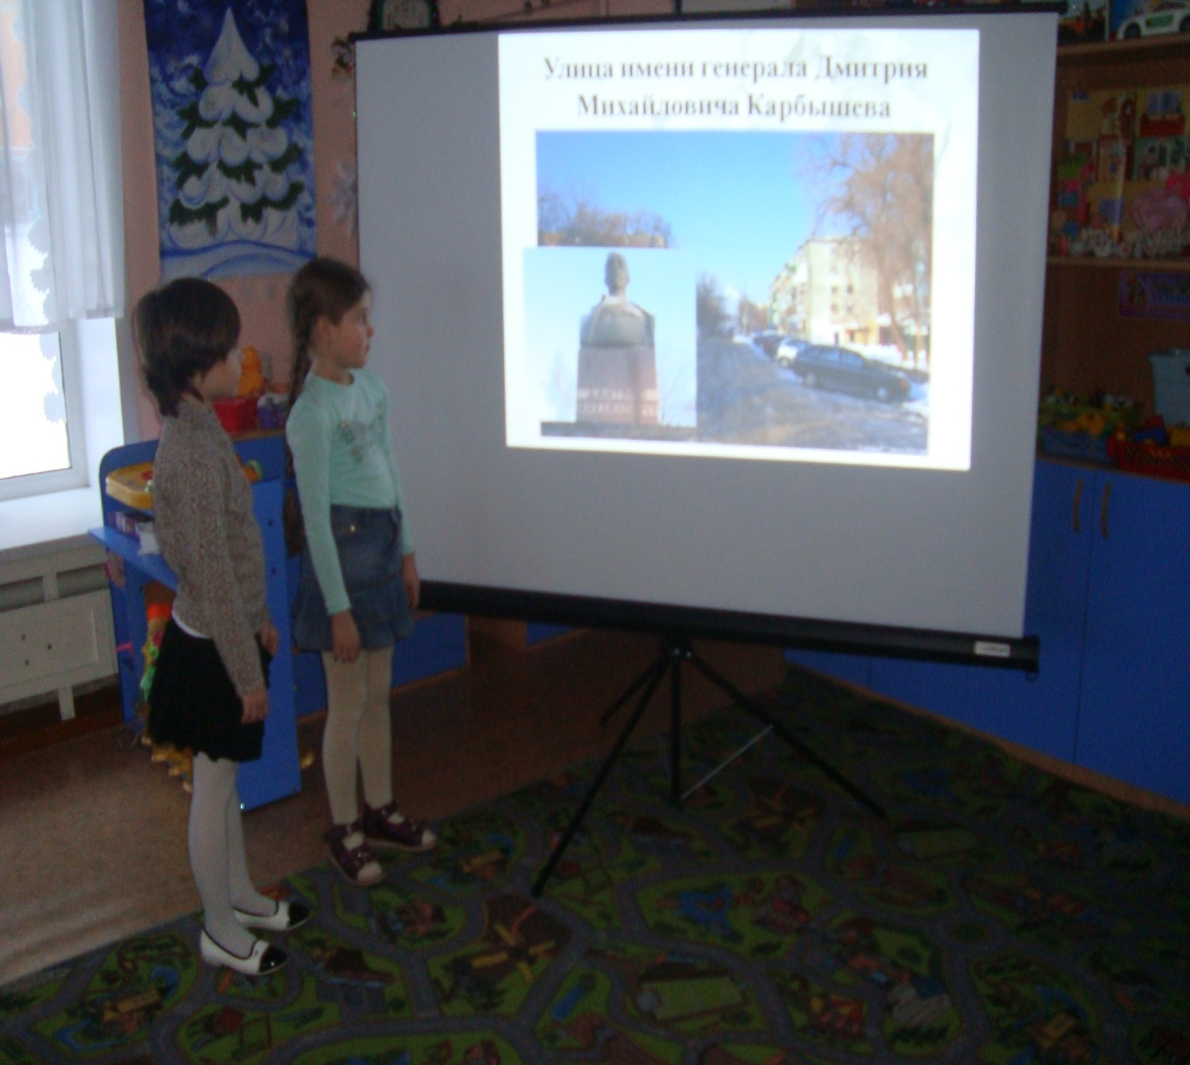
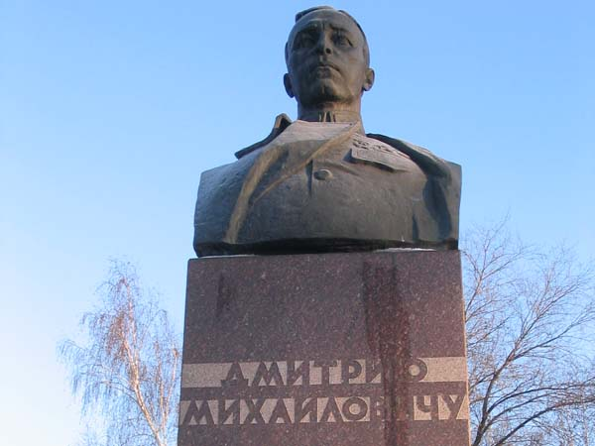
Мы живем на улице Героя войны Дмитрия Михайловича Карбышева

Slide 25
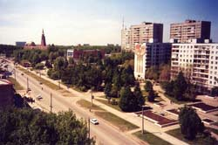
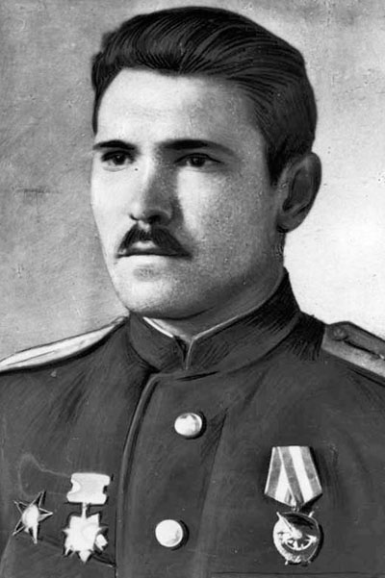
Улица имени Петра Потапова

Slide 26
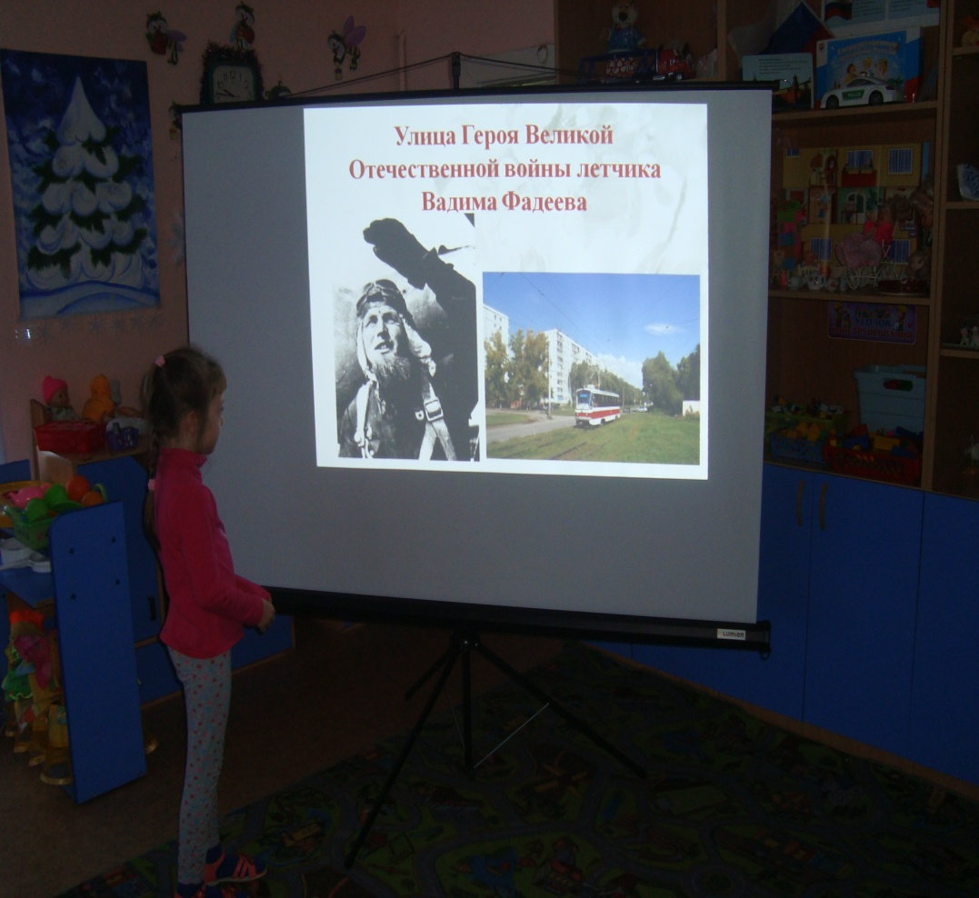
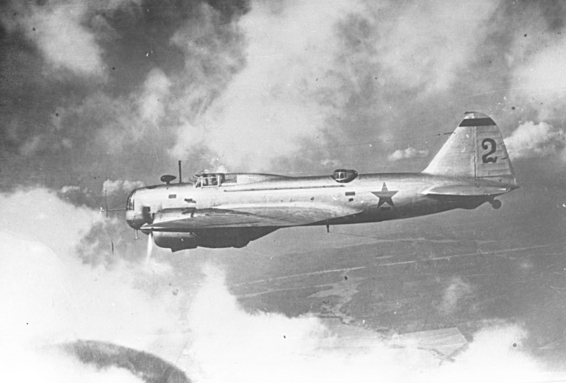
Юля рассказывает о подвиге Героя Вадиме Фадееве, на улице которого она живет

Slide 27
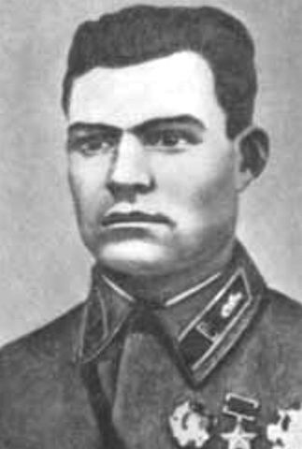
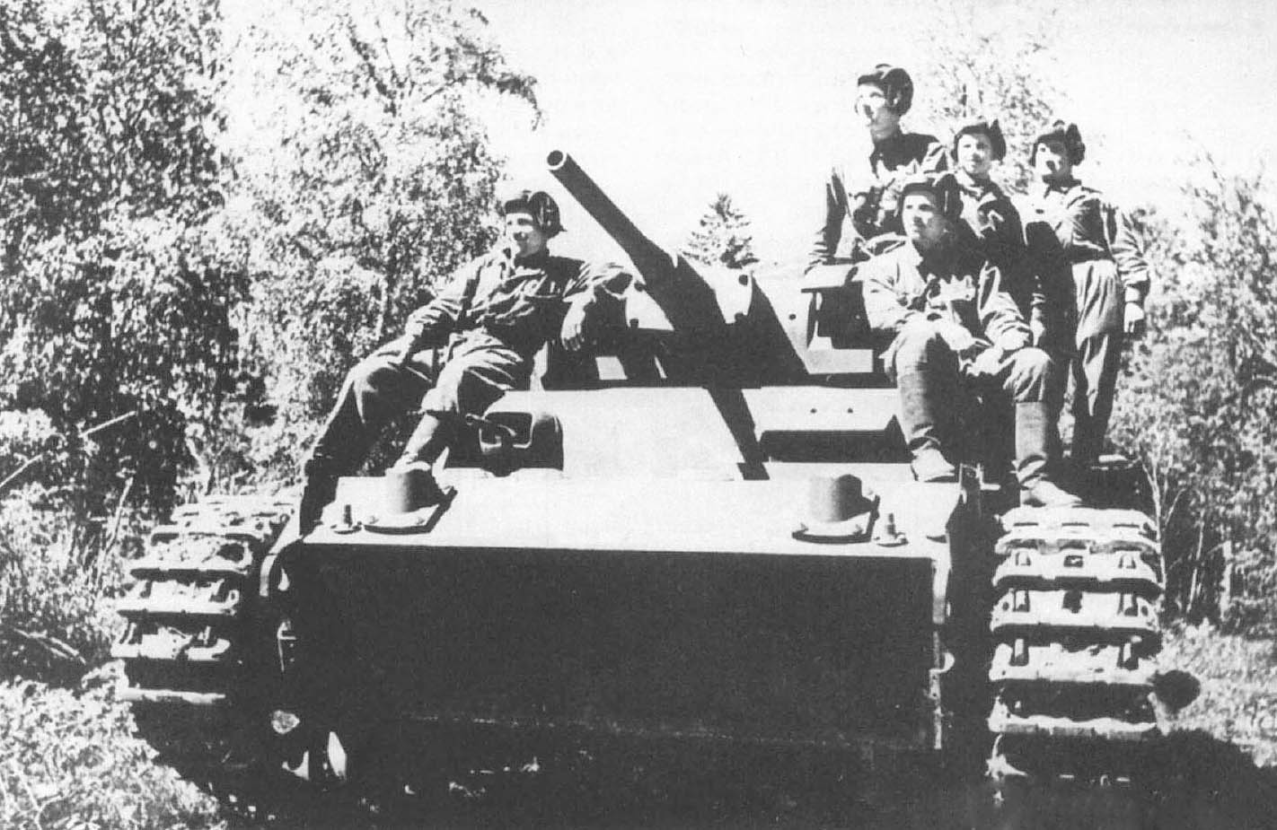
Улица Михаила Агибалова

Slide 28
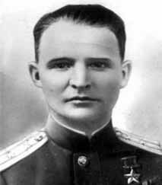
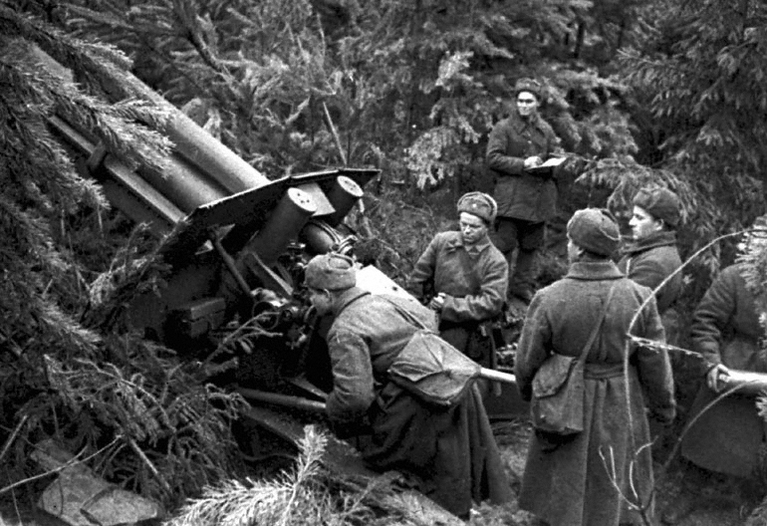
Улица Михаила Сорокина

Slide 29
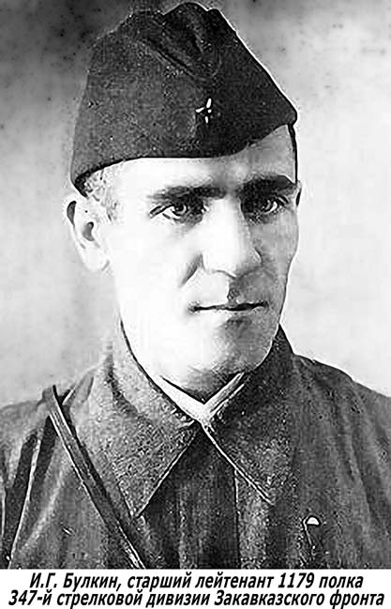
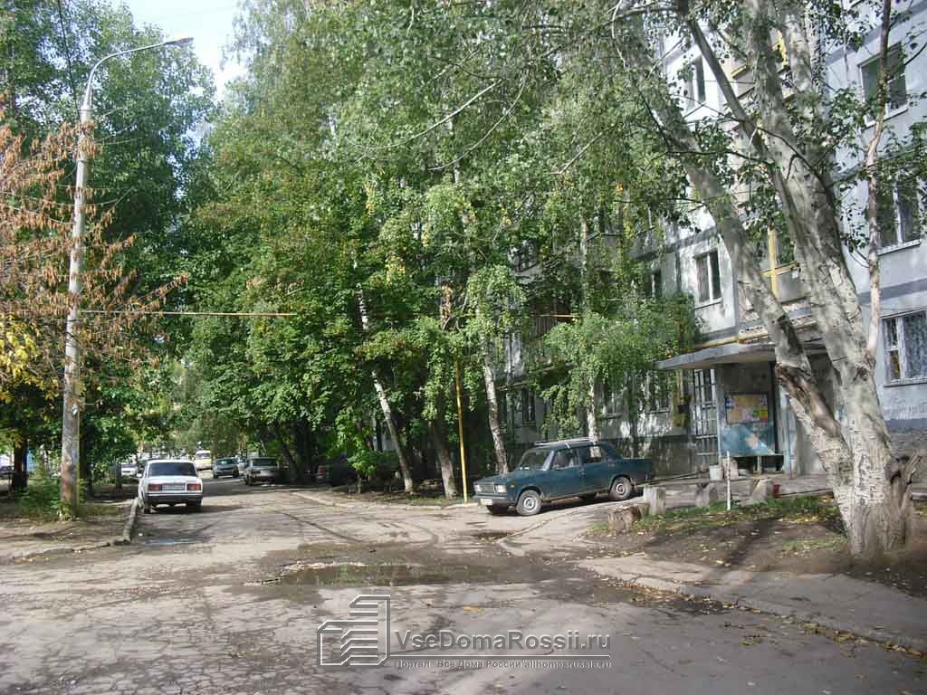
Улица Героя Ивана Булкина

Slide 30
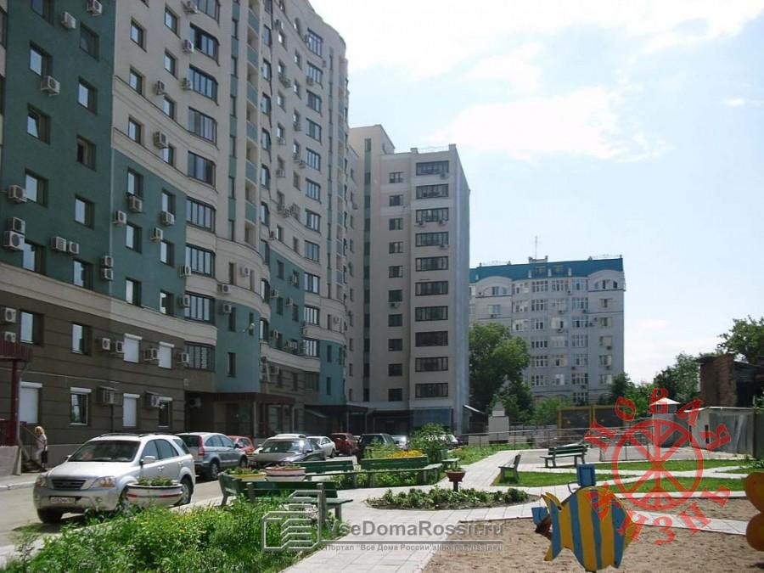
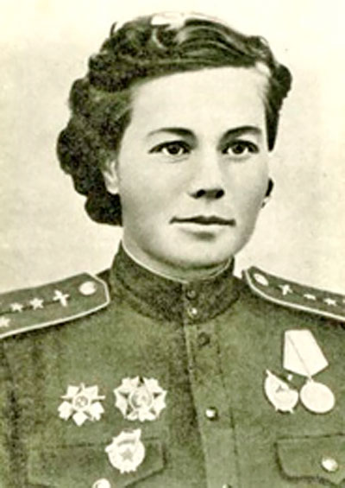
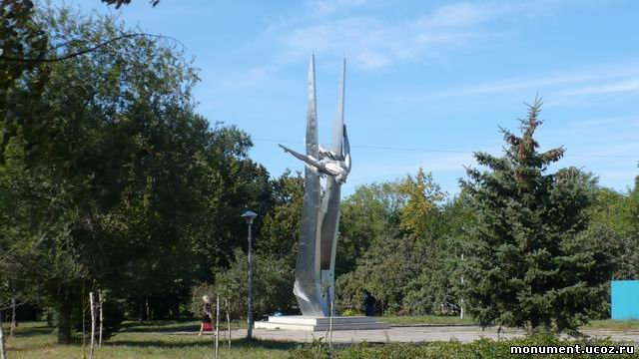
Улица имени летчицы
Ольги Санфировой

Slide 31
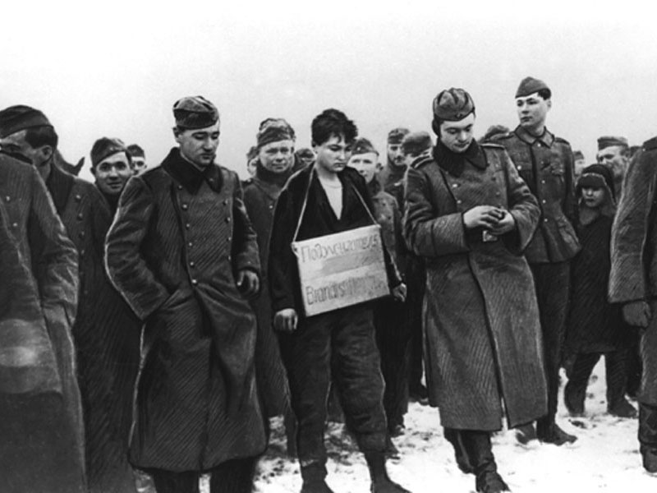
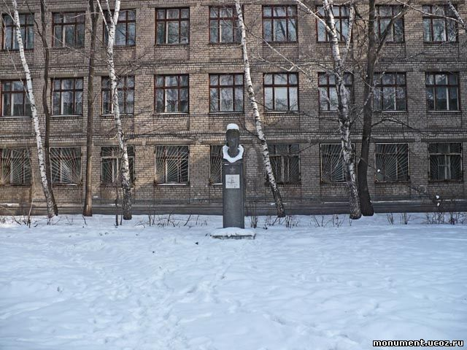
Улица Зои Космодемьянской

Slide 32
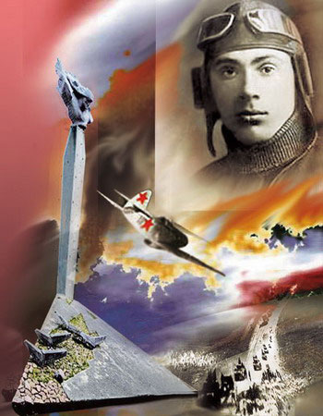
Улица имени Николая Гастелло

Slide 33
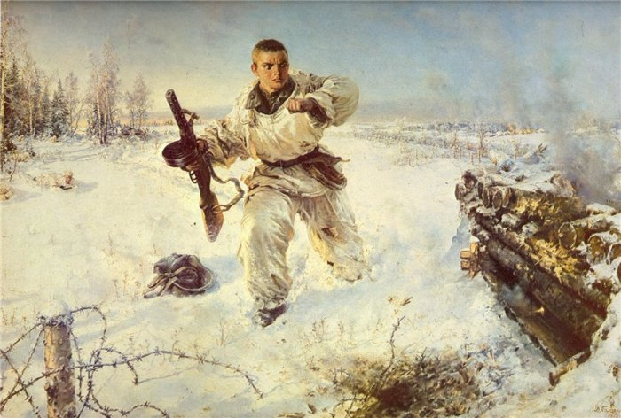
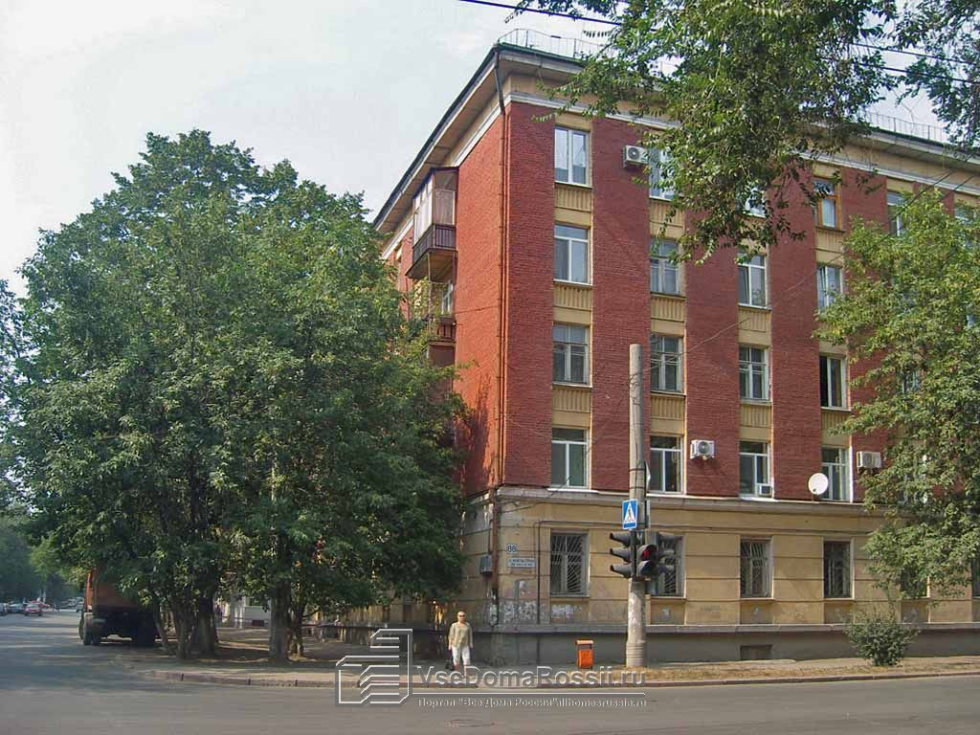
Улица имени Александра Матросова

Slide 34
Окончательный результат или продукт проектной деятельности:
- сформировано уважительное отношение к участникам, Героям Великой Отечественной войны и труженикам тыла;
- дети стали более бережно относится к семейным фотографиям и реликвиям (ордена, медали, солдатские книжки и др.)
- дети прониклись важностью праздника День Победы;

Slide 35

СПАСИБО ЗА ВНИМАНИЕ

